Slide 1

LLVM

Slide 2


LLVM
什么是LLVM
网址:http://llvm.org/
The LLVM Project is a collection of modular and reusable compiler and toolchain technologies.
LLVM项目是模块化、可重用的编译器以及工具链技术的集合
美国计算机协会 (ACM) 将其2012 年软件系统奖项颁给了LLVM，之前曾经获得此奖项的软件和技术包括：Java、Apache、 Mosaic、the World Wide Web、Smalltalk、UNIX、Eclipse等等
“LLVM”这个名称本身不是首字母缩略词; 它是项目的全名
创始人
Chris Lattner，亦是Swift之父

Slide 3
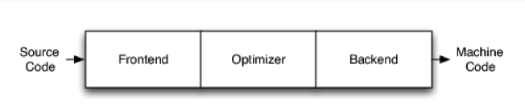
传统的编译器架构
Frontend:前端
词法分析、语法分析、语义分析、生成中间代码
Optimizer:优化器
中间代码优化
Backend:后端
生成机器码
Notes:
GCC && llvm

Slide 4
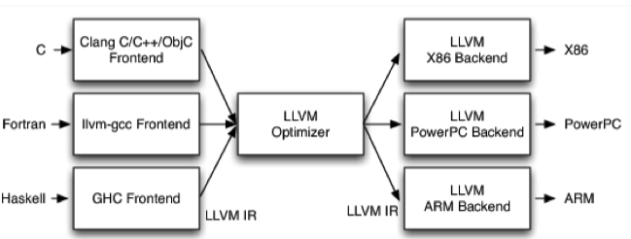
LLVM架构
不同的前端后端使用统一的中间代码LLVM Intermediate Representation (LLVM IR)
如果需要支持一种新的编程语言，那么只需要实现一个新的前端
如果需要支持一种新的硬件设备，那么只需要实现一个新的后端
优化阶段是一个通用的阶段，它针对的是统一的LLVM IR，不论是支持新的编程语言，还是支持新的硬件设备，都不需要对优化阶段做修改
相比之下，GCC的前端和后端没分得太开，前端后端耦合在了一起。所以GCC为了支持一门新的语言，或者为了支持一个新的目标平台，就变得特别困难
LLVM现在被作为实现各种静态和运行时编译语言的通用基础结构（GCC家族、Java、.NET、Python、Ruby、Scheme、Haskell、D等）
Notes:
支持三种语言编译:
Llvm: 3个前端,3个后端
GCC: 9个项目,排列组合

Slide 5
Clang
什么是Clang?
LLVM项目的一个子项目
基于LLVM架构的C/C++/Objective-C编译器前端
官网：http://clang.llvm.org/
相比于GCC，Clang具有如下优点
编译速度快：在某些平台上，Clang的编译速度显著的快过GCC（Debug模式下编译OC速度比GGC快3倍）
占用内存小：Clang生成的AST所占用的内存是GCC的五分之一左右
模块化设计：Clang采用基于库的模块化设计，易于 IDE 集成及其他用途的重用
诊断信息可读性强：在编译过程中，Clang 创建并保留了大量详细的元数据 (metadata)，有利于调试和错误报告
设计清晰简单，容易理解，易于扩展增强

Slide 6
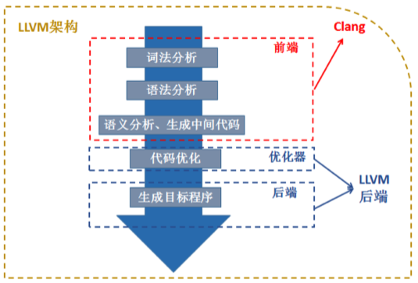
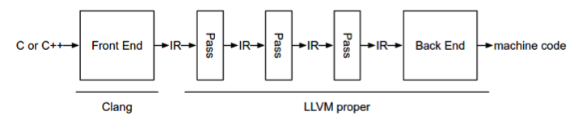
Clang与LLVM
广义的LLVM
整个LLVM架构
狭义的LLVM
LLVM后端（代码优化、目标代码生成等）
经过前端生成中间代码,经过中途多个Pass优化,然后作为输入通过后端生成机器码

Slide 7
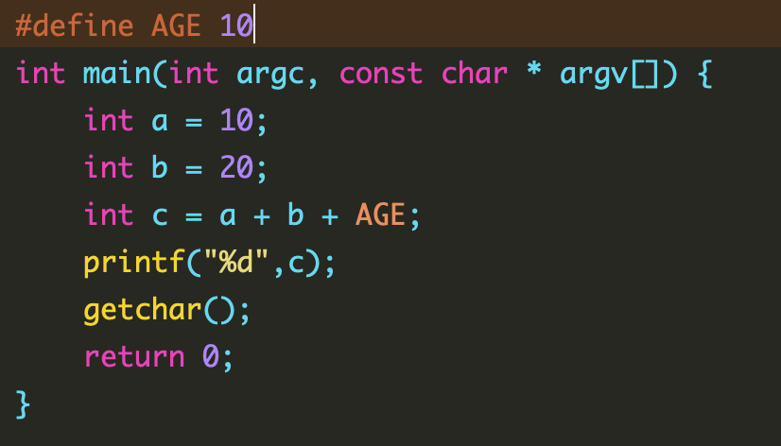
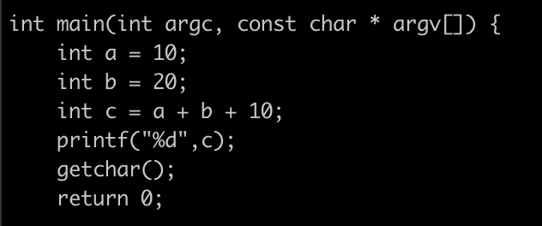
OC源文件的编译过程
命令行查看编译的过程：$ clang -ccc-print-phases main.m
0 输入main.m文件
1 预处理,处理include,import,宏定义
2 编译器编译,编译成IR中间代码
3 后端处理,生成目标代码
4 汇编
5 链接其他静态库
6 编译成适合某个架构的代码
查看preprocessor（预处理）的结果：$ clang -E main.m

Slide 8
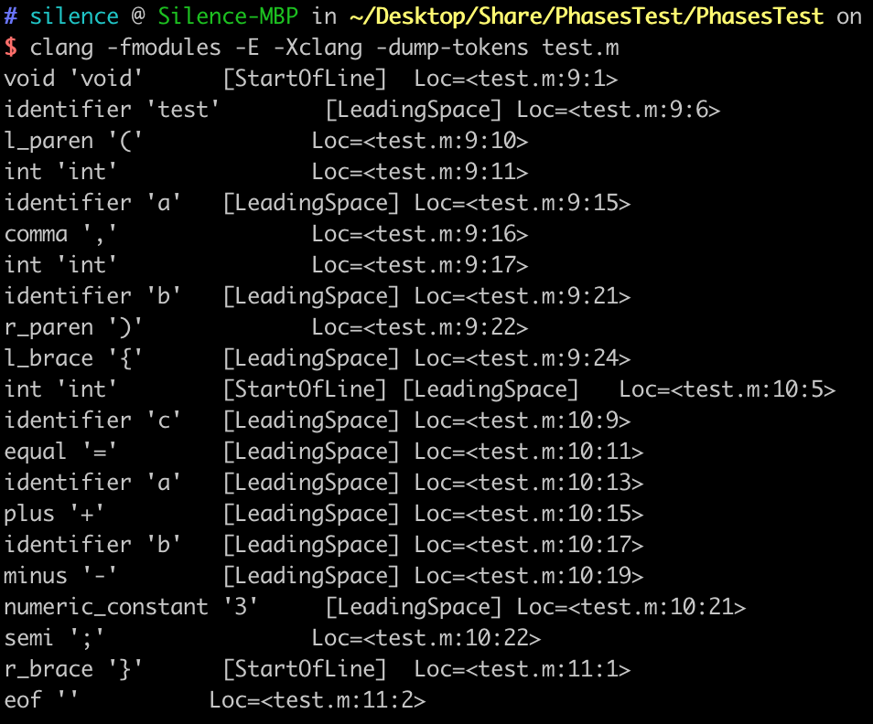
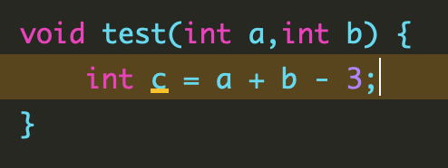
词法分析
词法分析，生成Token： $ clang -fmodules -E -Xclang -dump-tokens test.m
将代码分成一个个小单元（token）
词法分析的时候，将上面的代码拆分一个个token，后面数字表示某一行的第几个字符，例如第一个void，表示第9行第一个字符

Slide 9
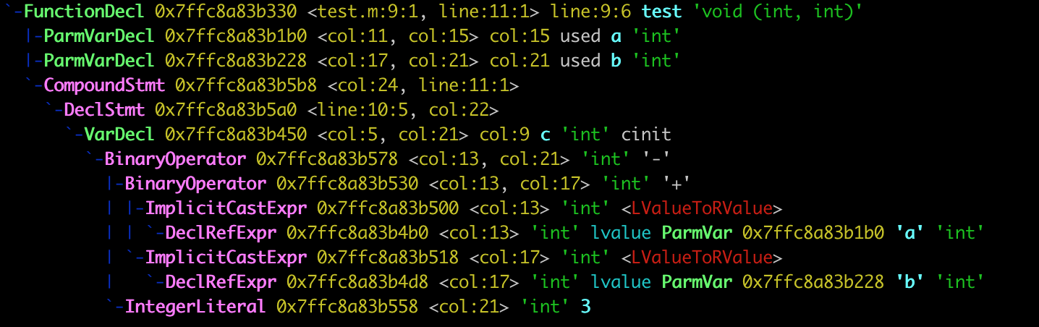
语法树-AST
语法分析，生成语法树（AST，Abstract Syntax Tree）： $ clang -fmodules -fsyntax-only -Xclang -ast-dump test.m

Slide 10
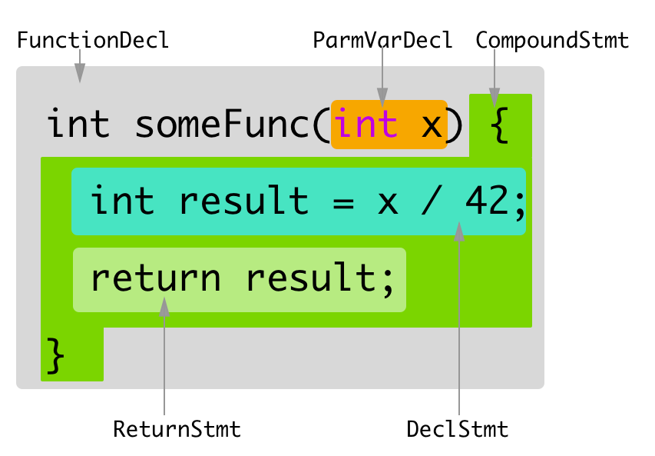
语法树-AST
FunctionDecl
test
ParmVarDecl
int a
ParmVarDecl
int b
CompoundStmt
语句声明
DeclStmt
语句(int c = a+b+c)
DeclRefExpr
a
ImplicitCastExpr
VarDecl
int c
BinaryOperator
+
-IntegerLiteral
3
DeclRefExpr
b
ImplicitCastExpr
BinaryOperator
-

Slide 11
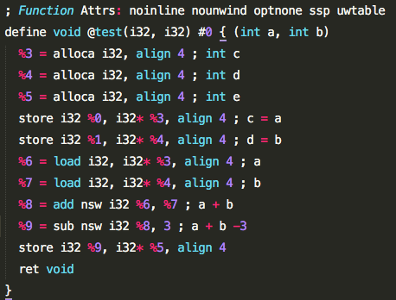
LLVM IR
LLVM IR有3种表示形式,但本质是等价的
text：便于阅读的文本格式，类似于汇编语言，拓展名.ll， $ clang -S -emit-llvm test.m
memory：内存格式,加载入内存的格式
bitcode：二进制格式，拓展名.bc， $ clang -c -emit-llvm test.m
IR基本语法
注释以分号 ; 开头
全局标识符以@开头，局部标识符以%开头
alloca，在当前函数栈帧中分配内存
i32，32bit，4个字节的意思
align，内存对齐
store，写入数据
load，读取数据
官方语法参考
https://llvm.org/docs/LangRef.html

Slide 12
源码下载
下载LLVM
$ git clone https://git.llvm.org/git/llvm.git/
大小 648.2 M，仅供参考
下载clang
$ cd llvm/tools
$ git clone https://git.llvm.org/git/clang.git/
大小 240.6 M，仅供参考

Slide 13
源码编译
安装cmake和ninja
$ brew install cmake
$ brew install ninja
在LLVM源码同级目录下新建[llvm_build]目录,以及llvm安装目录[llvm_release]
$ cd llvm_build
$ cmake -G Ninja ../llvm -DCMAKE_INSTALL_PREFIX=../llvm_release
会在[llvm_build]目录下生成[build.ninja]
依次执行编译、安装指令
$ ninja
编译完毕后,大约需要10几分钟,[llvm_build]目录大概 21.05 G（仅供参考）
$ ninja install
安装完毕后，安装目录大概 11.92 G（仅供参考）

Slide 14
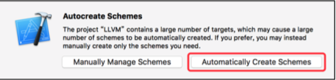
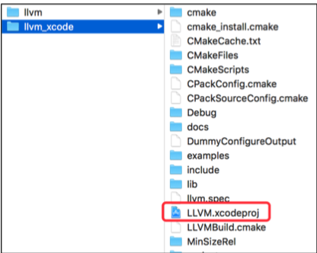
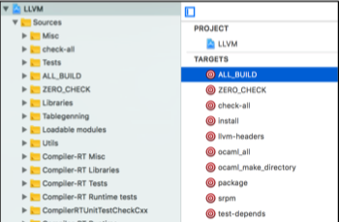
源码编译
也可以使用Xcode项目编译,但是速度很慢(可能需要一个多小时)
在llvm同级目录下新建一个[llvm_xcode]目录
cd llvm_xcode
cmake -G Xcode ../llvm

Slide 15
应用与实践
libclang、libTooling
官方参考：https://clang.llvm.org/docs/Tooling.html
应用：语法树分析、语言转换等
Clang插件开发
官方参考
https://clang.llvm.org/docs/ClangPlugins.html
https://clang.llvm.org/docs/ExternalClangExamples.html
https://clang.llvm.org/docs/RAVFrontendAction.html
应用：代码检查（命名规范、代码规范）等

Slide 16
应用与实践
Pass开发
官方参考：https://llvm.org/docs/WritingAnLLVMPass.html
应用：代码优化、代码混淆等
开发新的编程语言
https://llvm-tutorial-cn.readthedocs.io/en/latest/index.html
https://kaleidoscope-llvm-tutorial-zh-cn.readthedocs.io/zh_CN/latest/

Slide 17
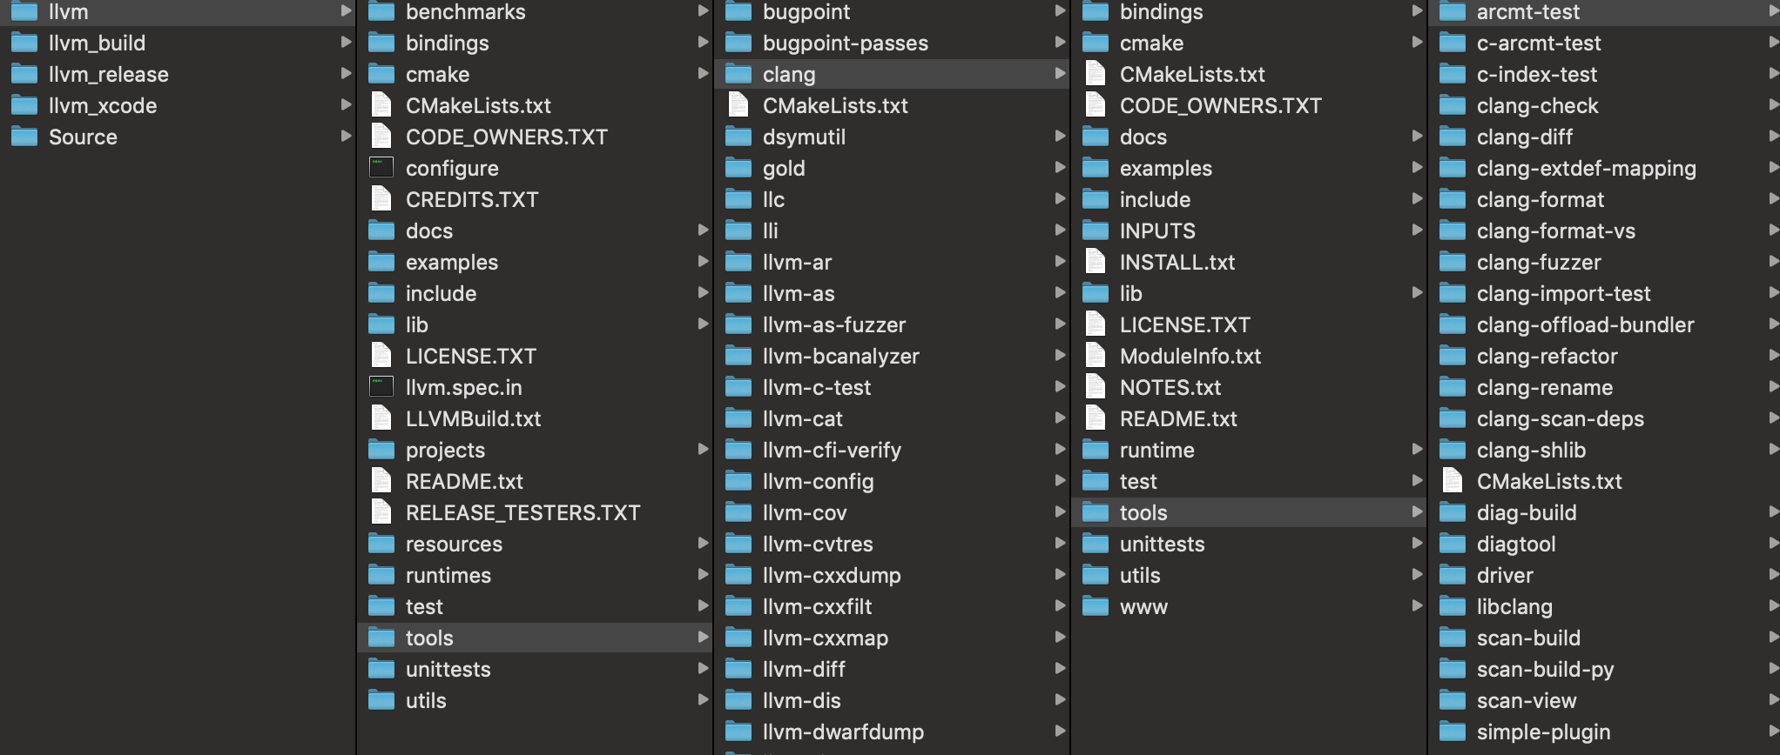

Clang插件开发-插件目录
在【clang/tools】源码目录下新建一个插件目录，假设叫做【 simple-plugin 】
在【clang/tools/CMakeLists.txt】最后加入内容： add_clang_subdirectory(simple-plugin)，小括号里是插件目录名

Slide 18
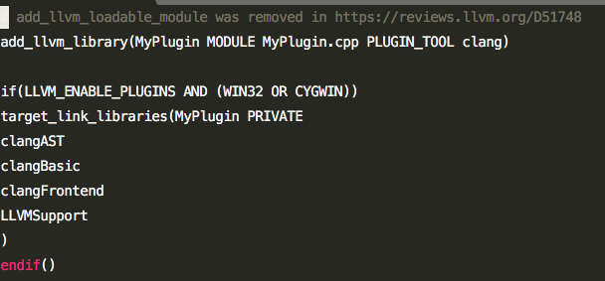
Clang插件开发-插件必要文件
在【 simple-plugin 】目录下新建一个【CMakeLists.txt】
MyPlugin是插件名， MyPlugin.cp是源代码文件

Slide 19
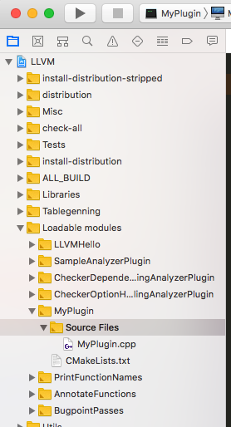
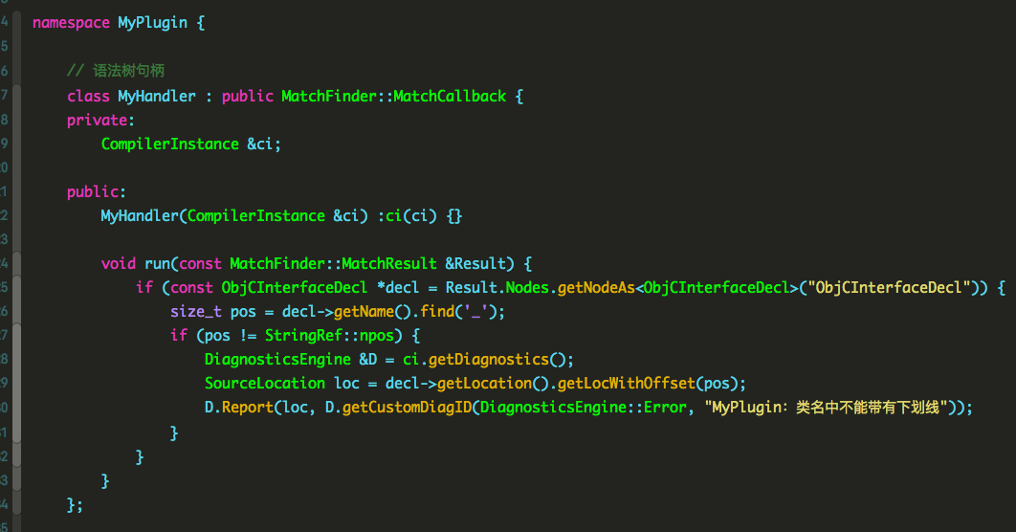
Clang插件开发-使用Xcode模板开发
使用命令重新生成xcode模板
cmake -G Xcode ../llvm
【MyPlugin.cpp】参考

Slide 20
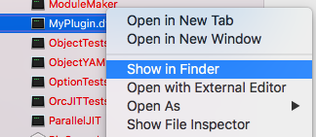
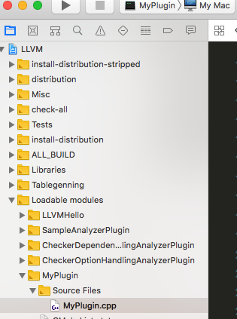
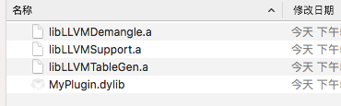
Clang插件开发-编译插件
插件源代码在【Sources/Loadable modules】目录下可以找到，这样就可以直接在Xcode里编写插件代码
选择MyPlugin这个target进行编译，编译完会生成一个动态库文件

Slide 21

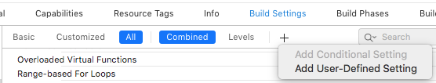

Clang插件开发-加载插件
打开需要加载插件的Xcode项目，在Build Settings栏目中的OTHER_CFLAGS添加上如下内容：
-Xclang -load -Xclang (.dylib)动态库路径 -Xclang -add-plugin -Xclang 插件名字（namespace 的名字，名字不对则无法使用插件）
设置编译器：在Build Settings栏目中新增两项用户定义的设置
分别是CC和CXX: CC对应的是自己编译的clang的绝对路径，CXX对应的是自己编译的clang++的绝对路径

Slide 22
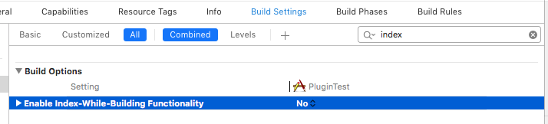
Clang插件开发-加载插件
在编译的时候如果遇到了下图这种错误：
可以在Build Settings栏目中搜索index，将Enable Index-Wihle-Building Functionality的Default改为NO

Slide 23
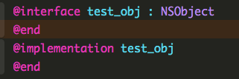
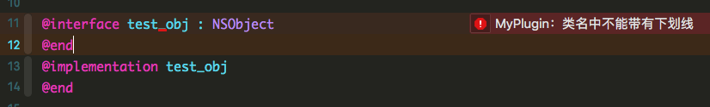
Clang插件开发-最终效果
测试代码：
报错：

Slide 24
感谢观看

